Slide 1

Wie Christen leben und handeln Comment les chrétiens vivent et agissent
زندگی، آداب و کِردارِ یک مسیحی
كيفية حياة المسيحيين وتصرفهم
Herzlich Willkommen
zum Glaubenskurs
„Christlicher Glaube
im Gespräch“
Ein Glaubenskurs mit Menschen verschiedener Sprache und Herkunft.
Christlicher Glaube im Gespräch
La foi chrétienne en dialogue
گفتاری در باب ایمان مسیحی
يحي ِسلما ِنايملإا ِْف ْسورُ

Slide 2
Wie Christen leben und handeln Comment les chrétiens vivent et agissent
مسیحیان در آلمان
المسيحيون في ألمانيا
Cordiale bienvenue
à propos du cours
«La foi chrétienne en dialogue»
Un cours sur la foi avec des personnes de diverses langues et origines
Christlicher Glaube im Gespräch
La foi chrétienne en dialogue
گفتاری در باب ایمان مسیحی
يحي ِسلما ِنايملإا ِْف ْسورُ

Slide 3
Wie Christen leben und handeln Comment les chrétiens vivent et agissent
زندگی، آداب و کِردارِ یک مسیحی
كيفية حياة المسيحيين وتصرفهم
به جلسات آموزش ایمان مسیحی
با عنوان "گفتاری در باب ایمان مسیحی"،
خوش آمدید
Christlicher Glaube im Gespräch
La foi chrétienne en dialogue
گفتاری در باب ایمان مسیحی
يحي ِسلما ِنايملإا ِْف ْسورُ

Slide 4
Wie Christen leben und handeln Comment les chrétiens vivent et agissent
زندگی، آداب و کِردارِ یک مسیحی
كيفية حياة المسيحيين وتصرفهم
أهلاً ومرحباً بكم
في دورة الإيمان
دروس في الإيمان المسيحي
Christlicher Glaube im Gespräch
La foi chrétienne en dialogue
گفتاری در باب ایمان مسیحی
يحي ِسلما ِنايملإا ِْف ْسورُ

Slide 5
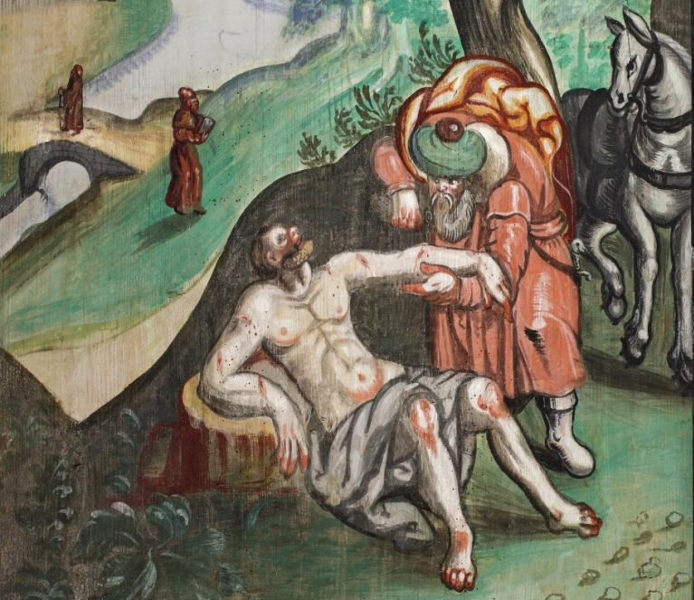
Wie Christen leben und handeln Comment les chrétiens vivent et agissent
زندگی، آداب و کِردارِ یک مسیحی
كيفية حياة المسيحيين وتصرفهم
Christlicher Glaube im Gespräch
La foi chrétienne en dialogue
گفتاری در باب ایمان مسیحی
يحي ِسلما ِنايملإا ِْف ْسورُ

Slide 6
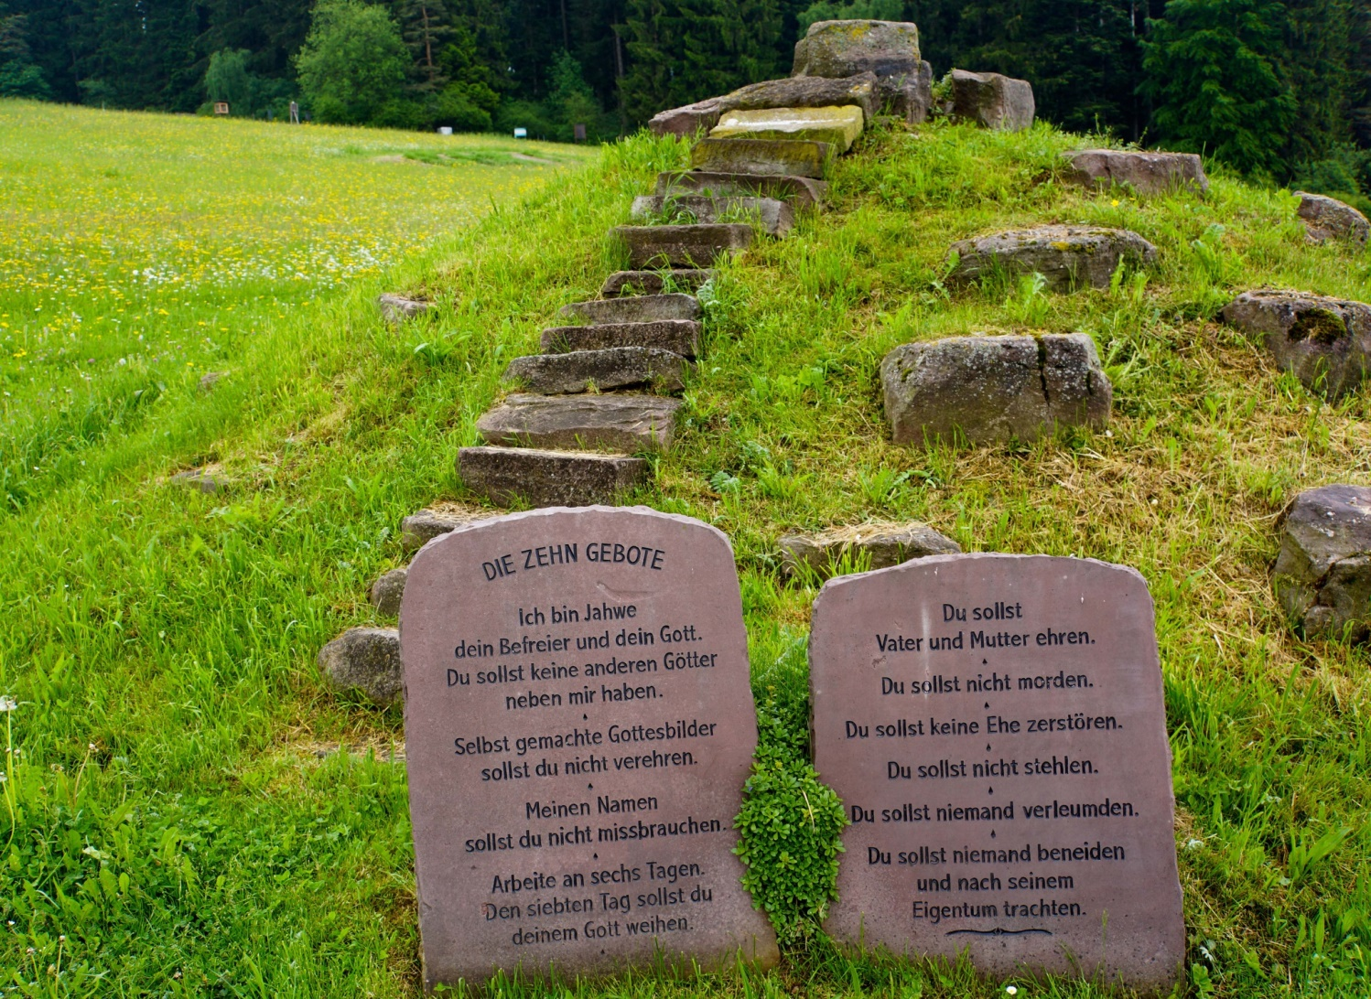
Wie Christen leben und handeln Comment les chrétiens vivent et agissent
زندگی، آداب و کِردارِ یک مسیحی
كيفية حياة المسيحيين وتصرفهم
Christlicher Glaube im Gespräch
La foi chrétienne en dialogue
گفتاری در باب ایمان مسیحی
يحي ِسلما ِنايملإا ِْف ْسورُ

Slide 7
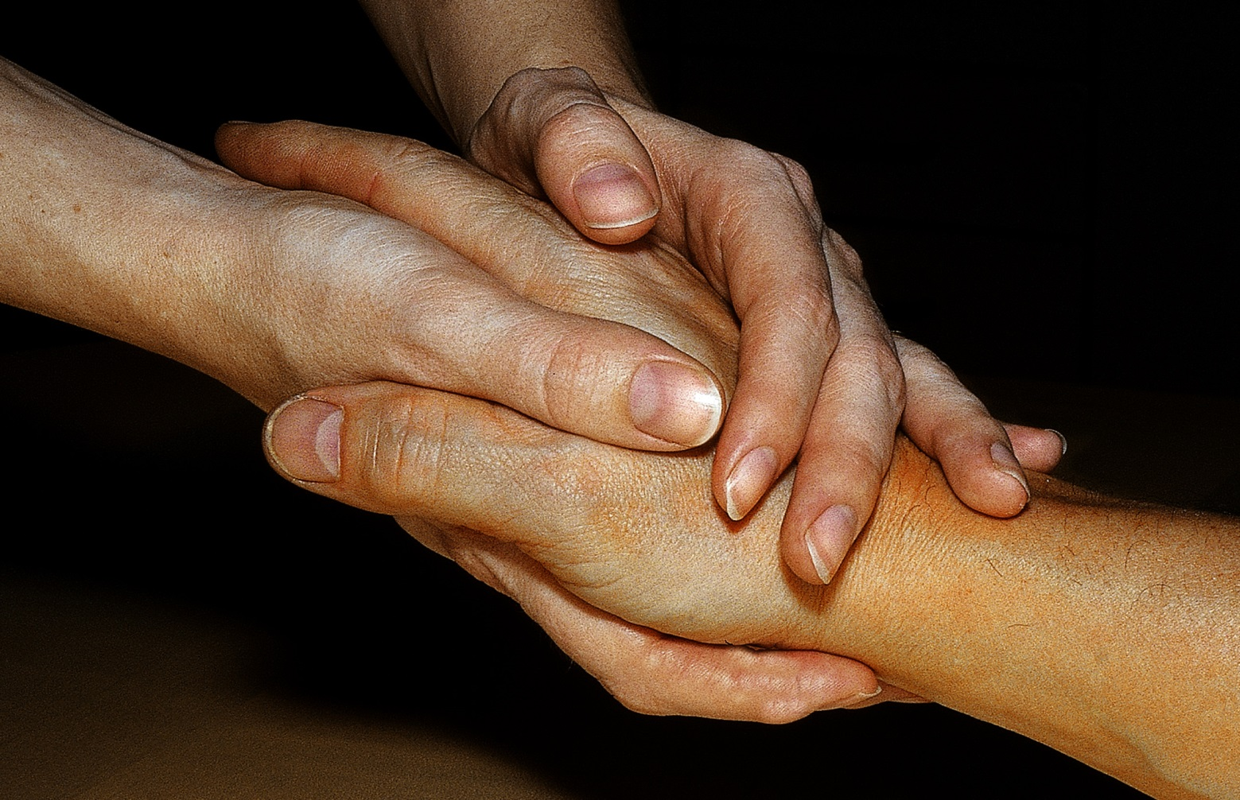
Wie Christen leben und handeln Comment les chrétiens vivent et agissent
زندگی، آداب و کِردارِ یک مسیحی
كيفية حياة المسيحيين وتصرفهم
Christlicher Glaube im Gespräch
La foi chrétienne en dialogue
گفتاری در باب ایمان مسیحی
يحي ِسلما ِنايملإا ِْف ْسورُ

Slide 8
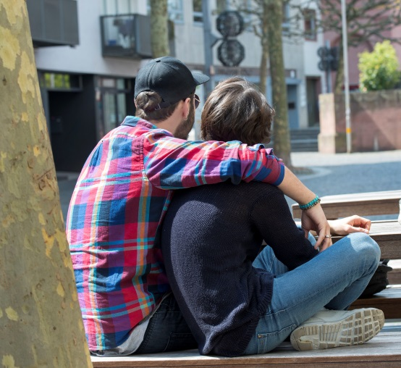
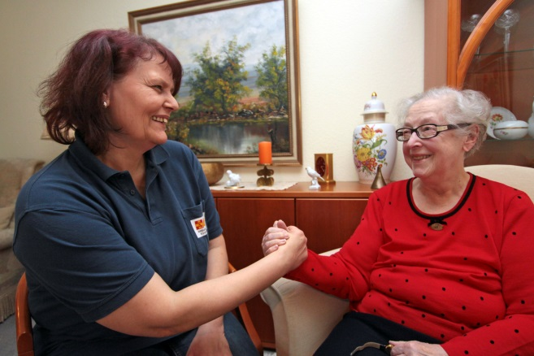
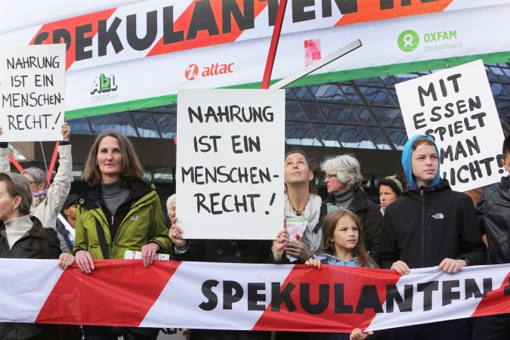
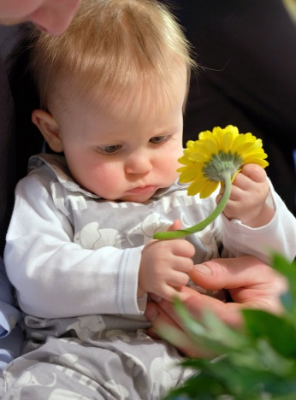
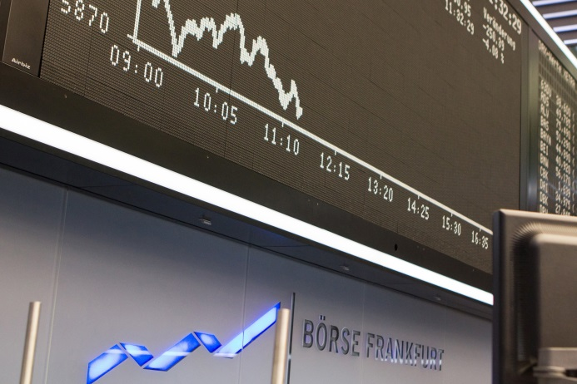
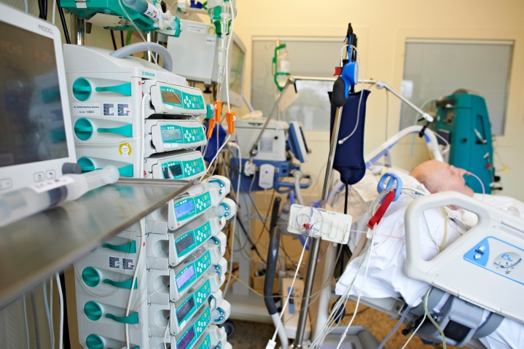
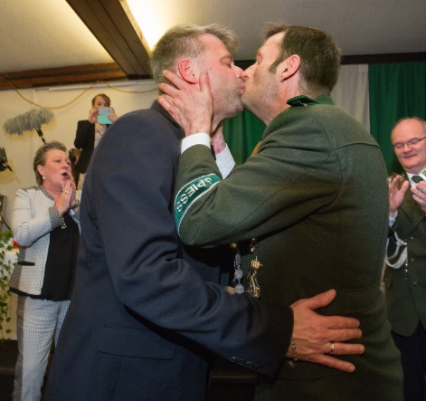
Wie Christen leben und handeln Comment les chrétiens vivent et agissent
⬧
زندگی، آداب و کِردارِ یک مسیحی
كيفية حياة المسيحيين وتصرفهم
⬧
⬧
⬧
⬧
⬧
⬧
⬧
⬧
⬧
Christlicher Glaube im Gespräch
La foi chrétienne en dialogue
گفتاری در باب ایمان مسیحی
يحي ِسلما ِنايملإا ِْف ْسورُ

Slide 9

Wie Christen leben und handeln Comment les chrétiens vivent et agissent
زندگی، آداب و کِردارِ یک مسیحی
كيفية حياة المسيحيين وتصرفهم
Christlicher Glaube im Gespräch
La foi chrétienne en dialogue
گفتاری در باب ایمان مسیحی
يحي ِسلما ِنايملإا ِْف ْسورُ

Slide 10

Wie Christen leben und handeln Comment les chrétiens vivent et agissent
زندگی، آداب و کِردارِ یک مسیحی
كيفية حياة المسيحيين وتصرفهم
Bildhinweise:
Folie 5: epd
Folie 6: pixelio, Rainer Sturm
Folie 7: pixelio, Albrecht E. Arnold
Folie 8: alle: epd
Folie 9: pixelio, Jürgen Acker
Weitere Informationen zum Kurs:
http://www.glaubenskurs-interkulturell.de
Christlicher Glaube im Gespräch
La foi chrétienne en dialogue
گفتاری در باب ایمان مسیحی
يحي ِسلما ِنايملإا ِْف ْسورُ

